Slide 1
Какой след оставила Рязань в истории Руси?
Внеурочное занятие
Составители: уч нач. кл МБОУ «Школа №63» г. Рязань
Косарева Е. Ю.
Кочетова О.В.

Slide 2
Литература:
Грачёва И.В.– кандидат филологических наук, доцент РГУ, краевед
История, культура и традиции Рязанского края
Даркевич В.П., Борисевич Г.В., Древняя столица Рязанской земли: XI--XIII вв., М., 1995.
Монгайт А. Л., Старая Рязань, М. - 1955.
Гордиенко В., Старая Рязань: вчера, сегодня, завтра, Газета "Рязанские ведомости» №10, 2003.
«Сердце Переяславля Рязанского», журнал «Наука и жизнь», №6, 2007.
http://rv.ryazan.ru
http://liberea.gerodot.ru

Slide 3
Цель:
Расширить знания учащихся о родном крае, его истории, героическому и трудовому прошлому
Показать на данном материале поучительную действительность, самоотверженную любовь наших предков к своей земле
Воспитывать у учащихся любовь к своему краю, а, значит, любовь к Родине

Slide 4
Уважение к минувшему – вот черта, отличающая образованность от дикости. А.С. Пушкин

Slide 5
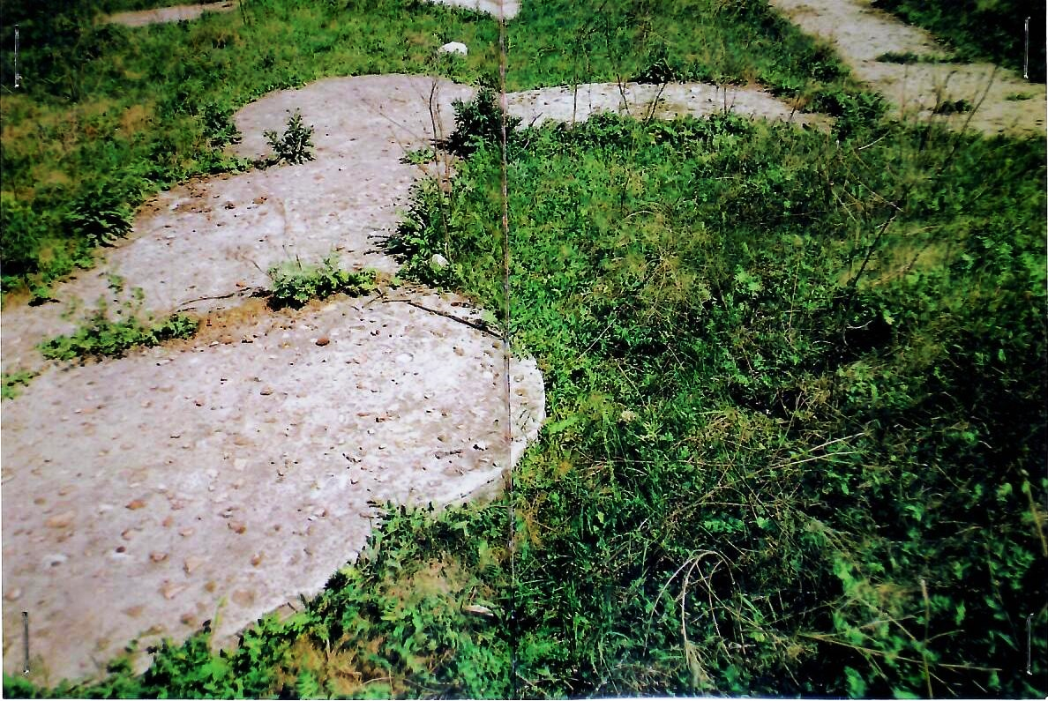
Городище старой Рязани

Slide 6
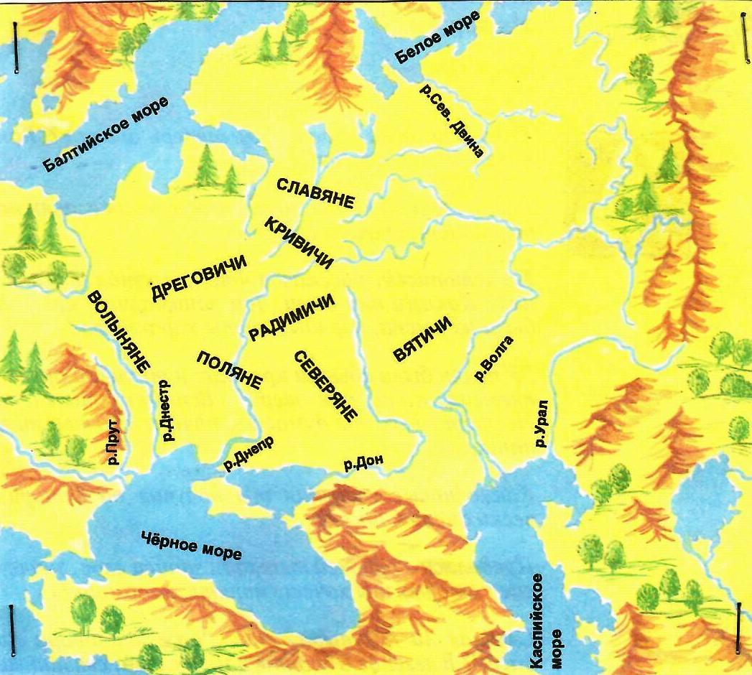
Расселение славян на территории нашей страны в 6-9 веках

Slide 7
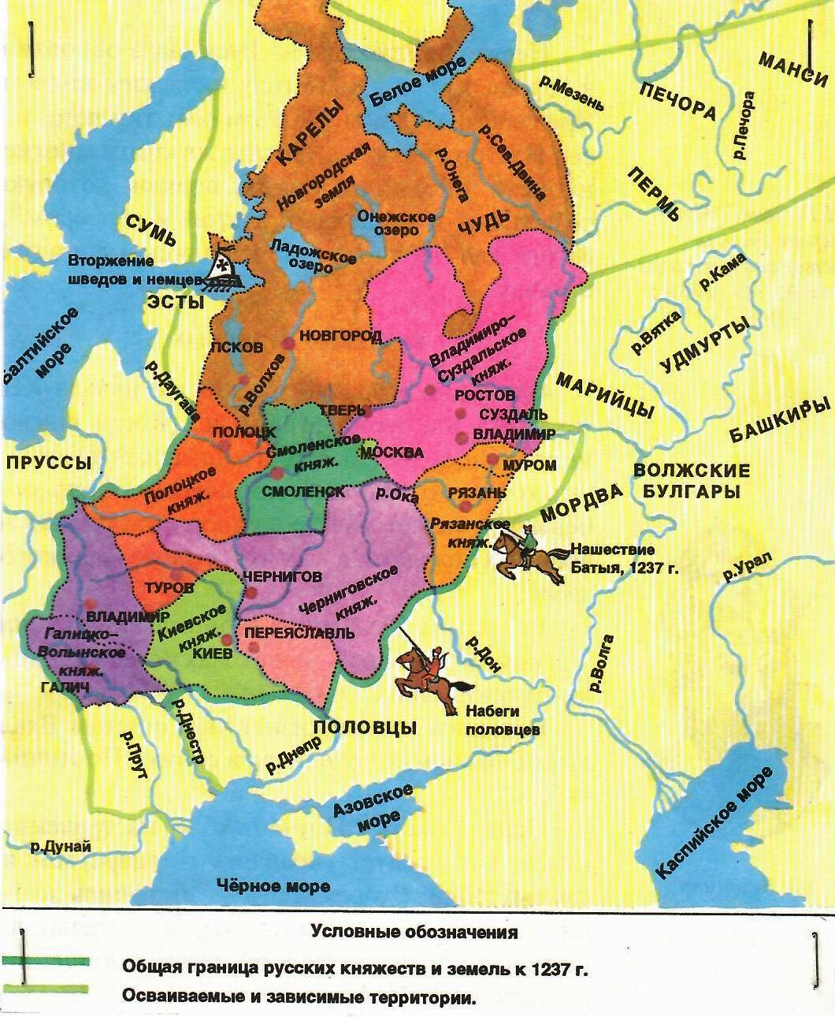

Slide 8
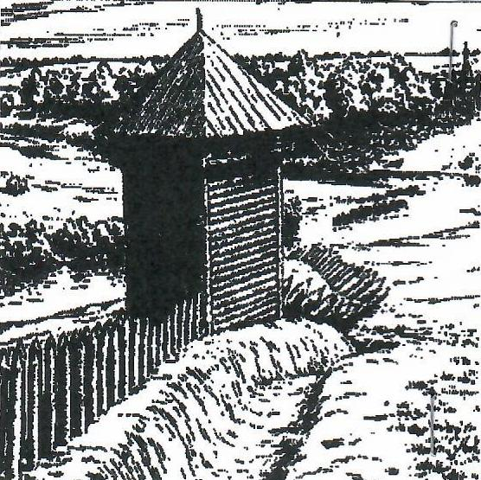
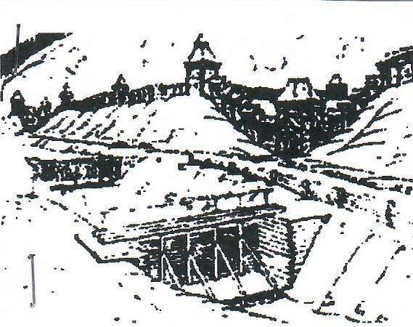
Город - крепость

Slide 9
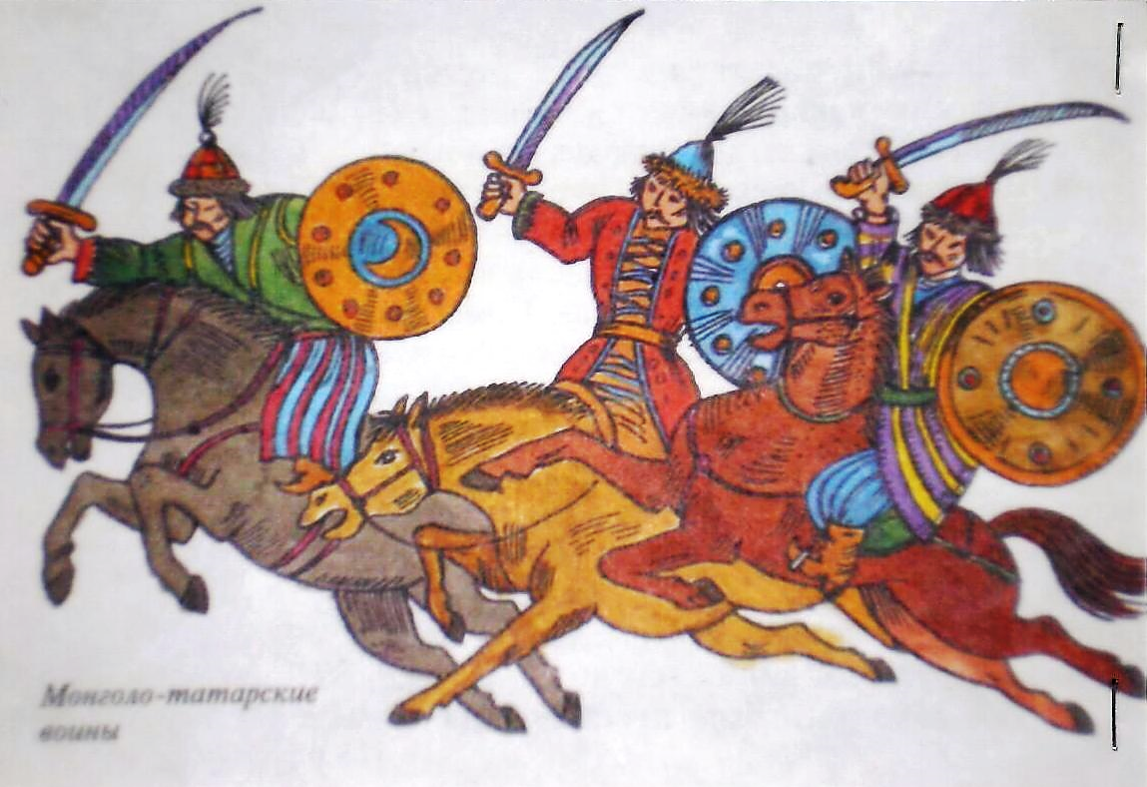
Разорение старой Рязани монголо-татарами

Slide 10
Спасибо за внимание!

